Slide 1

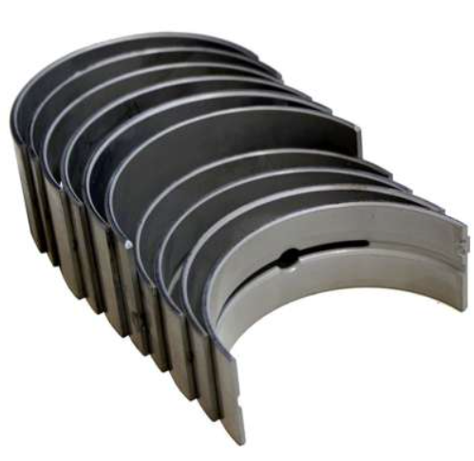
Modificación de Cinta Transportadora
PRACTICA SUPERVISADA
DAL BO GIAN FRANCO

Slide 2

INTRODUCCIÓN
OBJETIVO
OPTIMIZACION DE LA LINEA DE MANUFACTURA
MEJORA DE CINTA TRANSPORTADORA
MODERNIZACION DE ACCESORIOS

Slide 3

Metodología
1. IDENTIFICACIÓN Y CATEGORIZACIÓN
2. ANÁLISIS DE CAUSAS Y PREVENCIÓN
3. DEFINICIÓN DE PLAN DE REFORMA
4. EVALUACIÓN CONSIDERANDO ESPACIO Y RECURSOS DISPONIBLES
5. DISEÑO DE NUEVA DISPOSICIÓN Y ACCESORIOS
6. FABRICACIÓN DE ESTRUCTURAS Y COMPONENTES AUXILIARES
7. INSTALACIÓN Y ENSAMBLAJE

Slide 4

Problema
CAUSAS
• Disposición inadecuada de la línea
• Histéresis en el sistema magnético
• Colocación incorrecta de las guías
• Excesiva inclinación de la cinta transportadora
Alta demanda de correcciones
en la cinta transportadora previa a la línea de operaciones

Slide 5
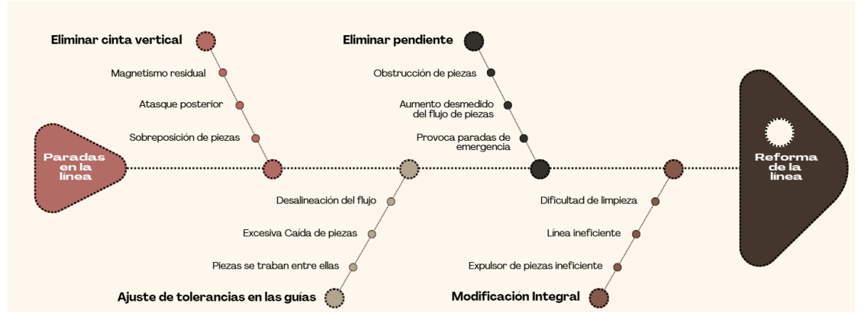
ANáLISIS DE CAUSA Raíz

Slide 6
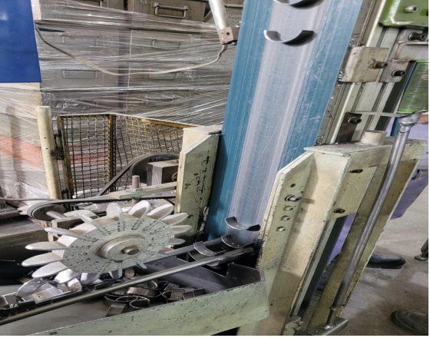
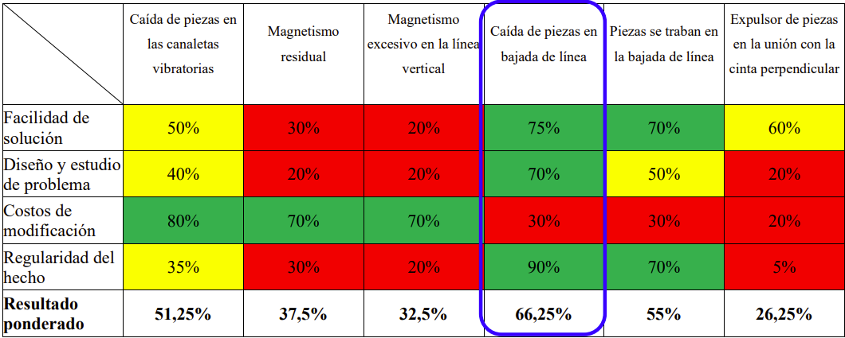
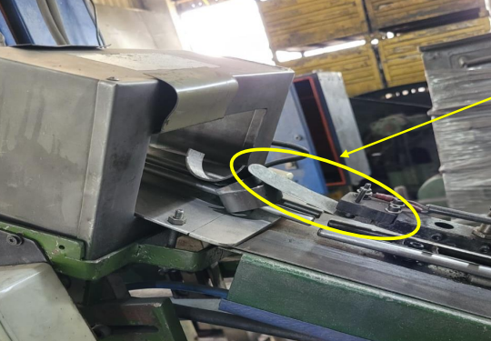
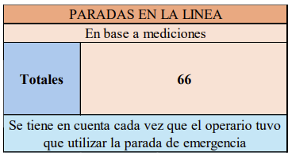
Análisis de causa raíz
Ponderación de causas en relación a las paradas en la línea

Slide 7
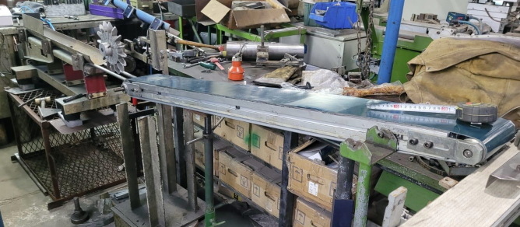
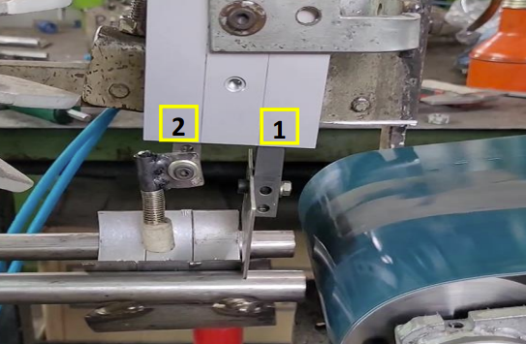
Medidas implementadas
Transformación significativa de la línea:
Eliminación de la pendiente de 45°
Colocación en horizontal de la línea
Incorporación de dosificador en guías vibratorias.

Slide 8
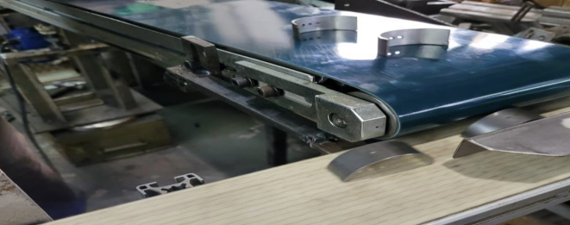
Mejoras de la línea.
En el nuevo rediseño de la línea:
  Unión simplificada entre la línea principal y la secundaria.
  Optimización de las guías y accesorios.
  Disposición de una bobina desmagnetizadora de menor potencia.

Slide 9
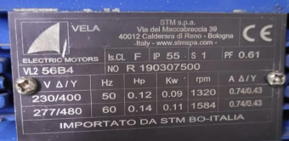
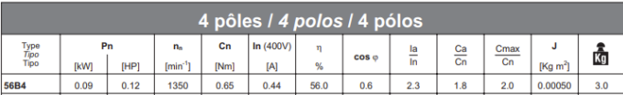
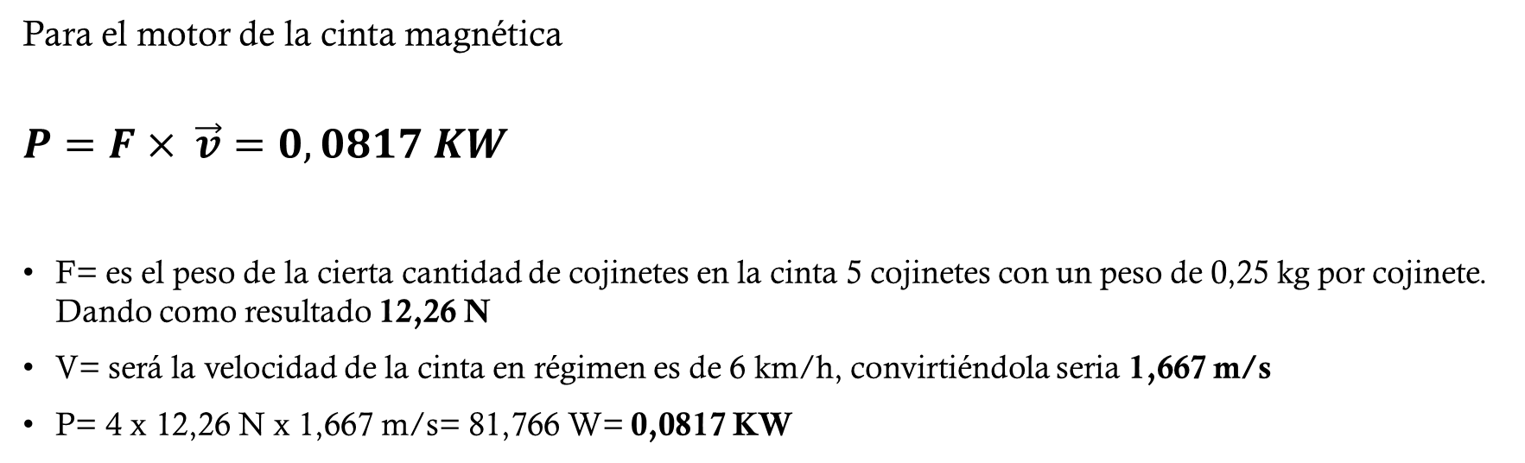
CONDICIONES DE DISEÑO
Para el motor de la cinta magnética
$$P=F× \vec{v}=0,0817 KW$$
F= es el peso de la cierta cantidad de cojinetes en la cinta 5 cojinetes con un peso de 0,25 kg por cojinete. Dando como resultado 12,26 N
V= será la velocidad de la cinta en régimen es de 6 km/h, convirtiéndola seria 1,667 m/s
P= 4 x 12,26 N x 1,667 m/s= 81,766 W= 0,0817 KW

Slide 10
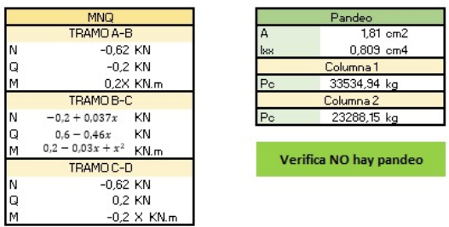
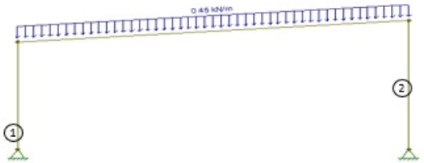
CONDICIONES DE DISEÑO
Cálculo estructural de los soportes de la línea

Slide 11
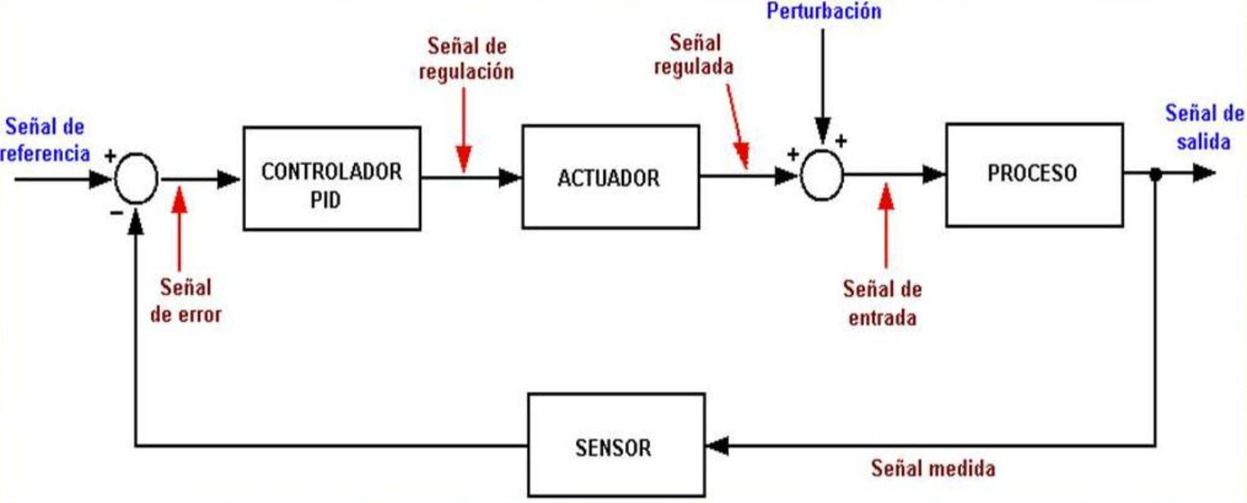
CONDICIONES DE DISEÑO
Control PID
Se seteo el dosificador mencionado previamente mediante la implementación de un control PID por medio del software de Siemens 7.1

Slide 12







Resultados Obtenidos:
Se eliminó completamente la caída y obstrucción de piezas provocadas por la pendiente.
La eliminación del dosificador entre líneas redujo el consumo energético y minimizó las posibilidades de paradas inesperadas.
Se logró un control efectivo del magnetismo residual entre piezas, evitando problemas de adherencia.
Las paradas de línea disminuyeron en un 40% en comparación con el estado inicial

Slide 13
Evaluación de la Forma Final de la Línea
Mayor maniobrabilidad: La reducción del tamaño facilita las intervenciones directas en la línea por parte de los operarios.
Mejor visibilidad: La nueva disposición permite detectar fallas con mayor rapidez y precisión.
Movilidad optimizada: Retiro con mayor facilidad de la línea de producción para ser intervenida. Mejora los tiempos de mantenimiento y ajustes de operación.

Slide 14

ODS
8 - Trabajo decente y crecimiento económico:
Reducción del esfuerzo físico requerido.
Incrementó la seguridad.
Mayor eficiencia productiva.
9 - Industria, innovación e infraestructura:
Fortalece la infraestructura productiva.
Mejorar la calidad de los procesos.
Aumentar la eficiencia operativa.
12 - Producción y consumo responsables:
Maximizar el aprovechamiento de materiales.
Minimizar desperdicios, alineándose con estrategias de producción sustentable y optimización de recursos.

Slide 15

Iniciativas Futuras
Ajuste del dosificador de guías magnéticas.
Análisis de desempeño para incrementar la velocidad de la línea.
Confección de canales en la línea principal.
Evaluación de nuevas innovaciones y mejoras.

Slide 16
Muchas gracias

